Slide 1
Vespa GTS / GTS Super 300 HPE MY19-
05/2019

Slide 2
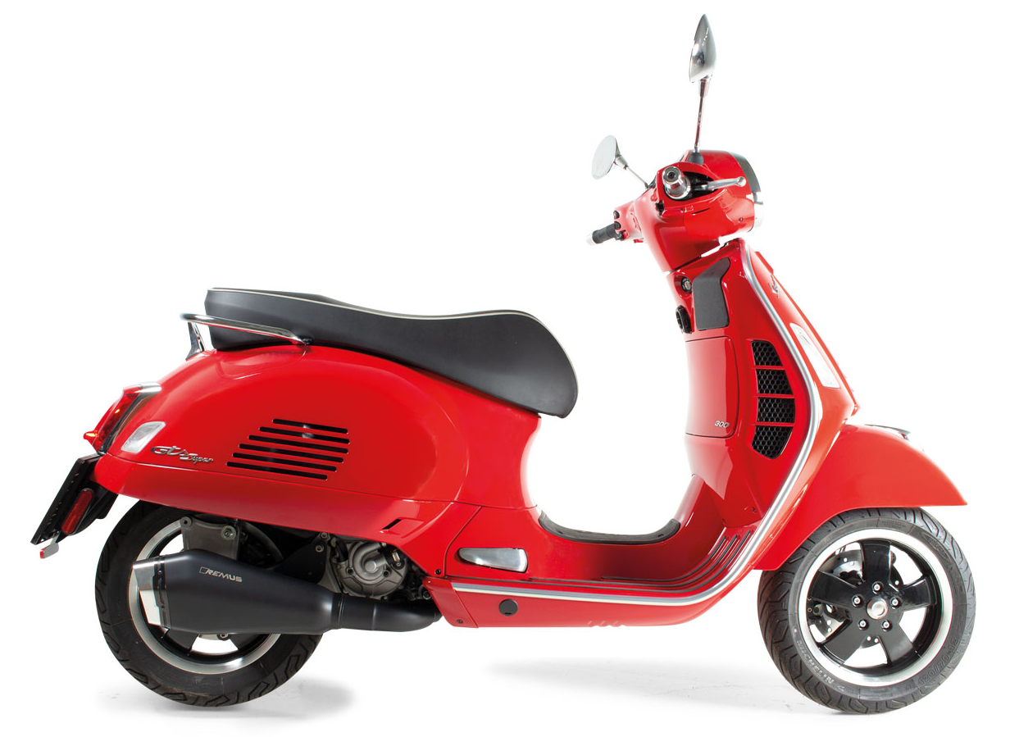
Vespa GTS / GTS Super 300 HPE MY19-

Slide 3
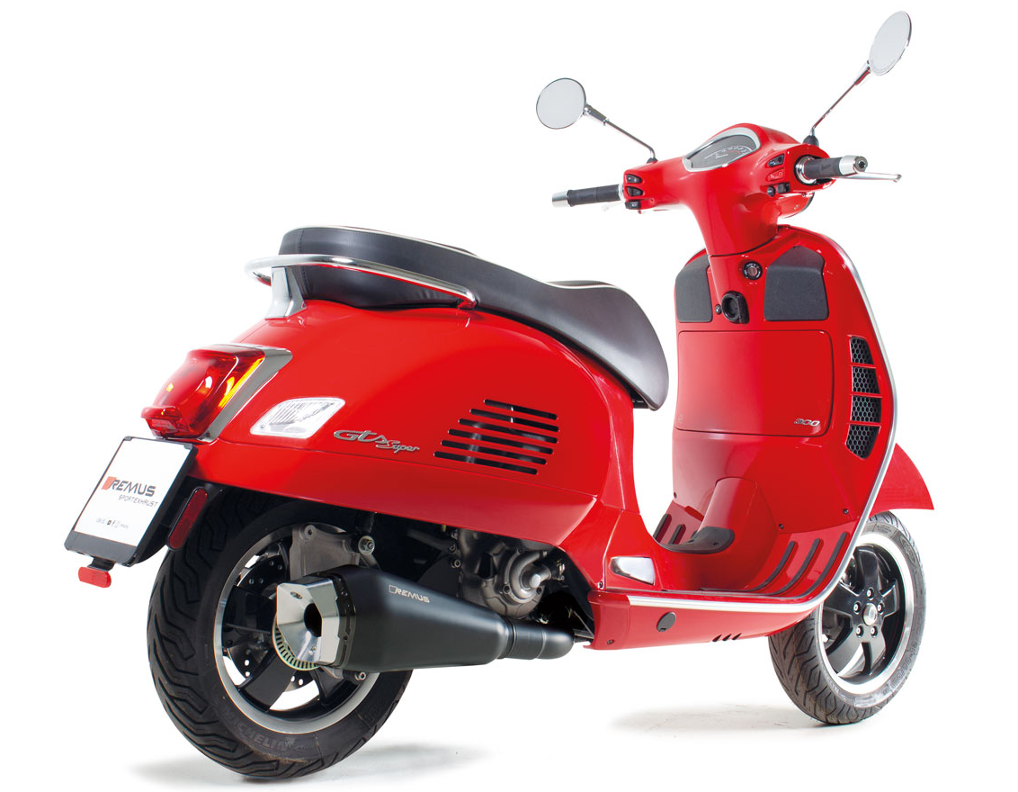
Vespa GTS / GTS Super 300 HPE MY19-

Slide 4
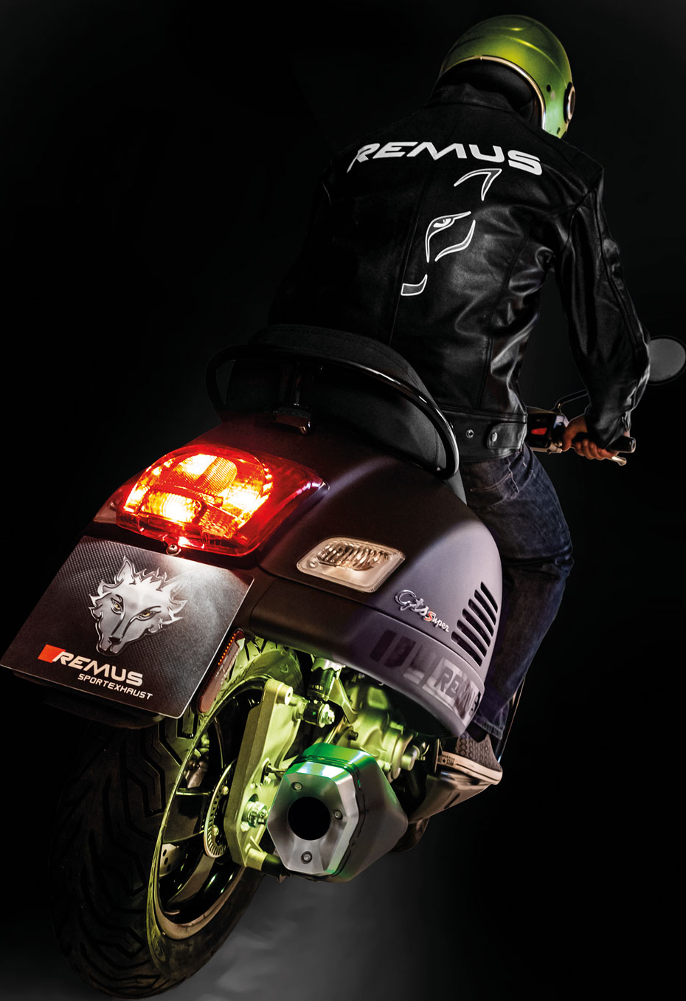
Vespa GTS / GTS Super 300 HPE MY19-

Slide 5
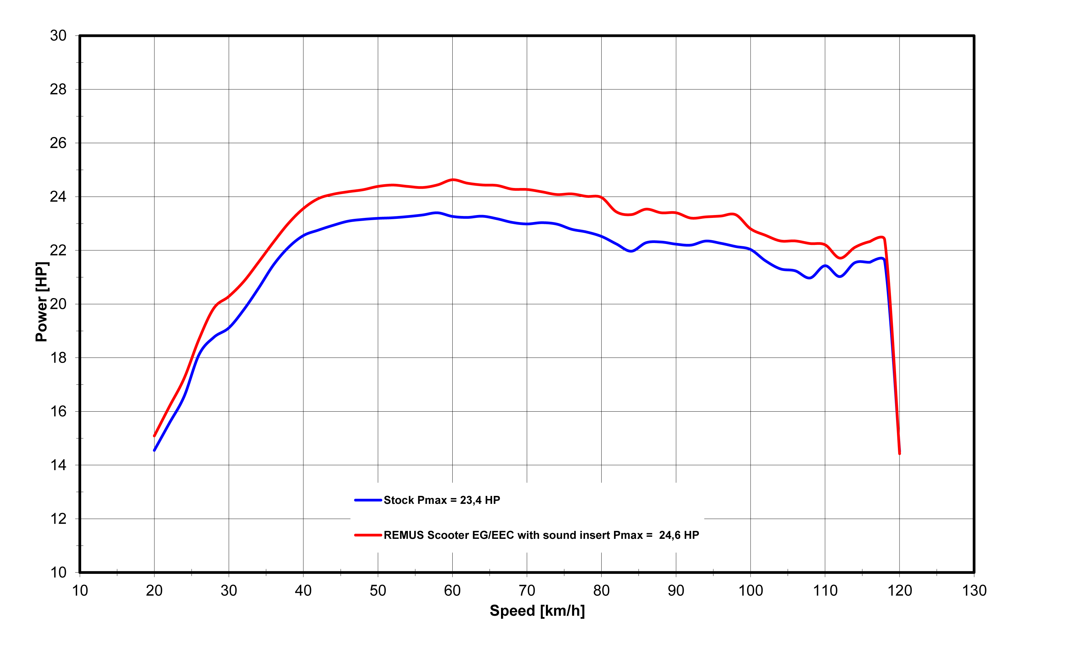
Vespa GTS / GTS Super 300 HPE MY19-
FACTORY FACTS:
Euro 4
+ 1,4 PS / 84 km/h

Slide 6
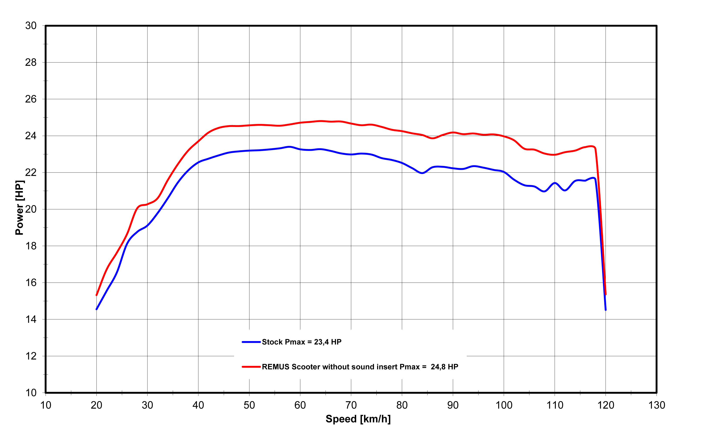
Vespa GTS / GTS Super 300 HPE MY19-
FACTORY FACTS:
Race
+ 2,1 PS / 84 km/h

Slide 7
Vespa GTS / GTS Super 300 HPE MY19-
Artikelnummern im Detail / Part Numbers im Detail
Modell / type | Bj. / year | Ø mm | Beschreibung | description | Typ / type | Schalldämpfer muffler | Mantelvariante | Sleeve version | Art. Nr. / part no. | EUR exkl. MwSt. EUR excl. VAT
Vespa GTS / GTS Super 300 HPE MY19- Euro 4 | 19- | 65 | Verbindungsrohr inkl. Euro 4 Kat., schwarz beschichtet | connecting tube incl. Euro 4 cat., black coated | EG/ABE/EEC |  |  |  | 0115 751618 | 228,-
 |  |  | Verbindungsrohr ohne Kat., schwarz beschichtet | connecting tube no cat., black coated | Race (no EG/ABE/EEC) |  |  |  | 0105 751618 | 102,-
 |  |  | Remus RS Euro 4, Endkappe Aluminium gefräst | Remus RS Euro 4, endcap machined from aluminium | EG/ABE/EEC | Remus RS | Edelstahl schwarz | stainless steel black | 44782 100165 | 438,-
 |  |  | Remus RS Euro 4, Endkappe Aluminium gefräst mit entnehmbarem Soundeinsatz | Remus RS Euro 4, endcap machined from aluminium with removable sound insert | Race (no EG/ABE/EEC) | Remus RS | Edelstahl schwarz | stainless steel black | 44783 100165 | 438,-
Preise 2019 in Euro exkl. MwSt. / Prices 2019 in Euro excl. VAT Irrtum und Änderungen vorbehalten! / errors and omission excepted!
Artikelnummern / Part Numbers
Modell / type | Bj. / year | Ø mm | Beschreibung | description | Typ / type | Schalldämpfer muffler | Mantelvariante | Sleeve version | Art. Nr. / part no. | EUR exkl. MwSt. EUR excl. VAT
Vespa GTS / GTS Super 300 HPE MY19- Euro 4 | 19- | 65 | Remus RS mit VBR inkl. Euro 4 Kat; schwarz beschichtet, Endkappe Aluminium gefräst | REMUS RS with connecting tube incl. Euro 4 cat., black coated, endcap machined from aluminium | EG/ABE/EEC | Remus RS | Edelstahl schwarz | stainless steel black | 144782 751618 | 666,-
 |  |  | REMUS RS mit VBR (ohne Kat.) schwarz beschichtet, Endkappe Aluminium gefräst mit entnehmbarem Soundeinsatz | REMUS RS with connecting tube (no cat), black coated, endcap machined from aluminium with removable sound insert | Race (no EG/ABE/EEC) | Remus RS | Edelstahl schwarz | stainless steel black | 144783 751618 | 540,-
Preise 2019 in Euro exkl. MwSt. / Prices 2019 in Euro excl. VAT Irrtum und Änderungen vorbehalten! / errors and omission excepted!

